Slide 1
Dans la peau des utilisateurs
Comprendre l’accessibilité du Web par l’expérience

Slide 2
Petite mise au point
Les 3 missions d’un site ou application Web
Rendre service aux utilisateurs
Rendre service aux utilisateurs
Rendre service aux utilisateurs
L’accessibilité Web, c’est rendre possible pour les utilisateurs en situation de handicap l’utilisation et la compréhension d’un contenu en ligne

Slide 3
Les outils de l’accessibilité
Des référentiels
Ensembles de règles, interdictions et recommandations
WCAG, AccessiWeb, RGAA…
De l’empathie et du bon sens!
Les référentiels sont indispensables, mais parfois trop abstraits
En cas de doute, se mettre dans la peau des utilisateurs

Slide 4
Dans la peau des utilisateurs?
Facile! Il faut:
Quelques diapos
Un public
Notes:
Les membres de l’assistance sont « les participants », l’orateur est « l’animateur ». Les participants vont expérimenter les difficultés (simulées) des utilisateurs face à des contenus non accessibles.

Slide 5
Une diapo type
1
2
3
4
Blablabli, blablabla
Ici, les instructions
Ici, « l’écran »
Vous allez « cliquer » sur les boutons en les désignant du doigt
Notes:
La partie gauche contient les instructions (qui seront répétées par l’animateur, ou pas, selon le cas).
La partie droite simule une interface Web avec des boutons de formes, couleurs et étiquettes permettant de les distinguer.
En suivant les instructions, les participants devront déterminer sur quel bouton ils doivent « cliquer » en désignant avec le doigt l’un des 4 boutons.

Slide 6
Un exemple pour s’échauffer
1
2
3
4
Cliquez sur:
Le bouton 2
Le trapèze
L’ovale rouge
Notes:
Ce slide permet de vérifier que les participants ont compris le principe et jouent le jeu…

Slide 7
Prêts?
C’est parti…
Notes:
Prévenir l’auditoire que la démonstration est essentiellement visuelle.

Slide 8
Dans la peau d’un utilisateur aveugle
Cliquez sur:
Le bouton bleu
Le bouton ovale
Certains utilisateurs ne perçoivent ni les formes ni les couleurs
Notes:
Les utilisateurs aveugles n’ont pas la perception des formes ni des couleurs.

Slide 9
Dans la peau d’un utilisateur daltonien
1
2
3
4
Cliquez sur:
Le bouton rouge
Certains utilisateurs ont une perception altérée des couleurs
Notes:
Les utilisateurs daltoniens perçoivent les couleurs différemment, et peuvent être gênés par une référence à la couleur uniquement.

Slide 10
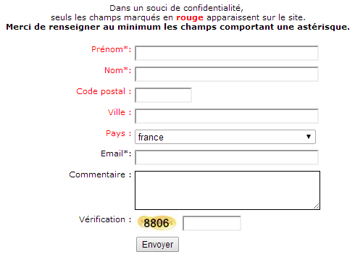
Exemple sur un vrai site
http://www.marmiton.org/magazine/petition-question.aspx
Notes:
Sur ce formulaire, il est indiqué que les champs marqués en rouge seront affichés sur le site. Un utilisateur aveugle ou daltonien n’est pas en mesure de déterminer les champs concernés.

Slide 11
Dans la peau d’un utilisateur aveugle/malvoyant
Cliquez sur:
Le bouton en haut à droite
La position est une notion très relative…
Notes:
Les utilisateurs aveugles ont une perception linéaire des contenus. Les utilisateurs malvoyants peuvent appliquer des niveaux de zoom qui modifient fortement l’apparence des pages et la position des éléments.

Slide 12
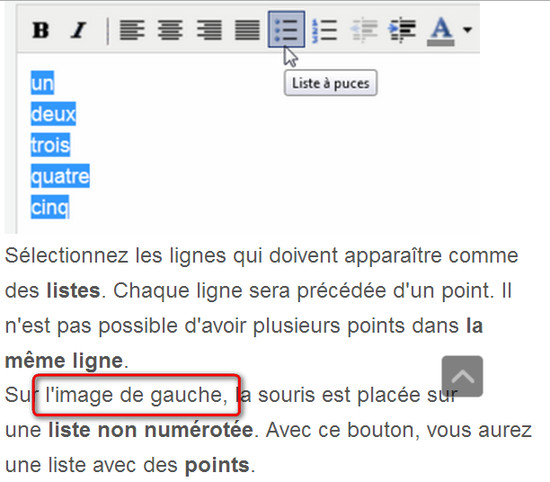
Exemple sur un vrai site
http://aide.jimdo.com/basiques/%C3%A9l%C3%A9ments/texte/ (zoomé plusieurs fois)
Notes:
Sur cette page, le texte fait référence à « l’image de gauche ». Or, lorsque le niveau de zoom est élevé, le texte passe sous l’image.

Slide 13
La bonne approche
1
2
3
4
Cliquez sur:
Le bouton 2
Le bouton ovale 3
Le bouton jaune 4
Utiliser des références explicites, indépendantes de la position
Notes:
Les éléments doivent être identifiés de manière explicite, sans faire référence uniquement à la forme, la position ou la couleur.

Slide 14
Dans la peau d’un utilisateur aveugle
1
2
3
4
Lisez tout le texte pour trouver les instructions. Elles se situent quelque part dans le texte, pas forcément à la fin, et visiblement pas au début. Jouez le jeu et vous les trouverez. Je suis d’humeur joueuse, d’ailleurs, pas vous? Bon, allez, je ne vous fais pas languir trop longtemps. C’est pour bientôt. Vous pourriez cliquer le bouton rouge, mais non ce n’est pas ça. C’est le bouton sous le bouton vert. Bon, si vous avez lu jusqu’ici, vous avez bien mérité une petite pause. Respirez.
Notes:
L’animateur fait apparaitre le texte des instructions pendant quelques secondes, puis le fait disparaître. Puis réapparaître, et disparaître, et ainsi de suite. Ce slide simule la situation d’un utilisateur de lecteur d’écran, confronté à une page avec rechargement automatique

Slide 15
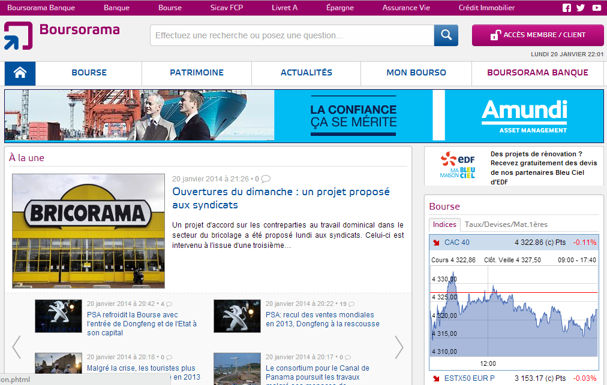
Exemple sur un vrai site
http://www.boursorama.com/
La page est rafraîchie toutes les 10 minutes.
Notes:
Sur ce site, les pages sont rafraîchies toutes les 10 minutes afin de mettre à jour les informations.

Slide 16
La bonne approche
1
2
3
4
Laisser à l’utilisateur l’initiative des rafraîchissements
Notes:
Laisser à l’utilisateur l’initiative des rafraîchissements

Slide 17
Dans la peau d’un utilisateur aveugle
1
2
3
4
Cliquez sur le 4ème bouton de la liste suivante: le rouge celui du haut à droite le bouton à gauche en haut l’ovale le n°4 le vert
Certains utilisateurs ont besoin de textes structurés
Notes:
Les utilisateurs de lecteur d’écran auront des difficultés à comprendre les textes longs qui ne sont pas structurés par des paragraphes, des titres et des listes.

Slide 18
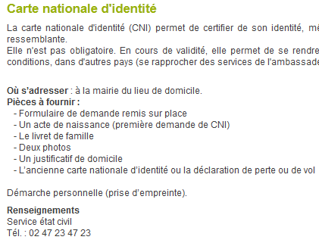
Exemple sur un vrai site (1/2)
http://www.ville-amboise.fr/c__101_245__Etat_civil_Demarches_administratives.html
Version
« visuelle »
Liste
Structuration
Notes:
Sur ce site, des informations sont présentées sous forme de texte structuré. Mais il ne s’agit que d’apparences…

Slide 19
Exemple sur un vrai site (2/2)
http://www.ville-amboise.fr/c__101_245__Etat_civil_Demarches_administratives.html
Version
« lecteur d’écran »
Tout le texte est au même niveau
Notes:
Consulté avec un lecteur d’écran, on se rend compte qu’il s’agit juste de textes juxtaposés, sans structure.

Slide 20
La bonne approche
1
2
3
4
Cliquez sur le 4ème bouton de la liste suivante:
le rouge
celui du haut à droite
le bouton à gauche en haut
l’ovale
le n°4
le vert
Structurer le texte: titres, paragraphes, listes.
Notes:
Structurer le texte: titres, paragraphes, listes.

Slide 21
Dans la peau d’un utilisateur malvoyant
1
2
3
4
Cliquez sur:
Le bouton situé en bas à gauche (3)
Le trapèze (4)
Certains utilisateurs ont des difficultés à lire les textes trop petits ou mal contrastés
Notes:
Les utilisateurs malvoyants seront gênés par des textes trop petits ou trop peu contrastés. Tous ne maîtrisent pas les outils de grossissement ou de changements de couleurs.

Slide 22
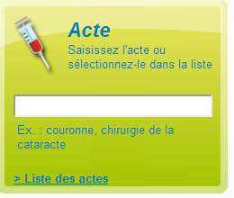
Exemple sur un vrai site
http://ameli-direct.ameli.fr/
Notes:
Sur ce site, les textes bleus sur fond vert sont difficiles à lire pour les utilisateurs ayant une mauvaise vue.

Slide 23
La bonne approche
1
2
3
4
Cliquez sur:
Le bouton situé en bas à gauche (3)
Le trapèze (4)
Utiliser des polices de caractères lisibles et bien contrastées
Notes:
Utiliser des polices de caractères lisibles et bien contrastées.

Slide 24
Dans la peau d’un utilisateur malvoyant
1
2
3
4
Cliquez sur:
Le bouton de forme trapézoïdale
Les outils de grossissement peuvent altérer fortement l’affichage
Notes:
Les utilisateurs malvoyants peuvent utiliser des outils de grossissement (zooms, loupes) qui altèrent l’affichage. Parfois les éléments peuvent être affichés en dehors de la zone de visualisation (viewport).

Slide 25
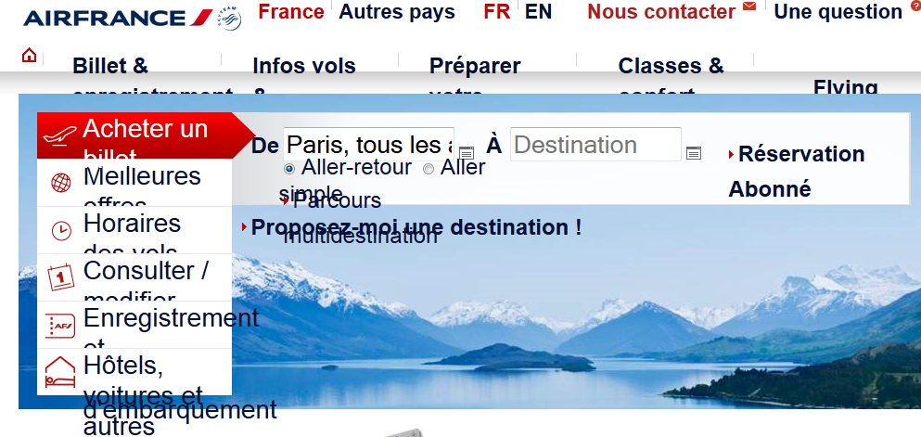
Exemple sur un vrai site
http://airfrance.fr
Notes:
Sur ce site, le zoom en mode texte génère des problèmes d’affichage.

Slide 26
La bonne approche
1
2
3
4
Cliquez sur:
Le bouton de forme trapézoïdale
Tester les forts grossissements.
Construire les pages en fonction.
Notes:
Ce problème se traite à la construction des pages (tests de forts grossissement, code de la page en fonction).

Slide 27
Dans la peau d’un utilisateur malentendant
1
2
3
4
L’animateur va énoncer les instructions.
Certains utilisateurs ont des difficultés à comprendre les informations sonores
Notes:
L’animateur fournit les instructions à l’oral, mais de manière inaudible. Ce slide permet de simuler la situation d’une vidéo sans sous-titres ni transcription.

Slide 28
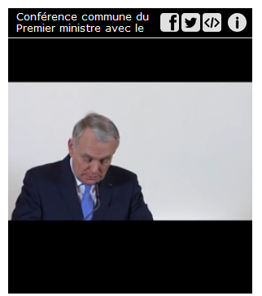
Exemple sur un vrai site
http://www.gouvernement.fr/toutes-les-videos
Notes:
Sur ce site, les vidéos ne sont pas sous-titrées. Le contenu n’en est pas accessible si on ne dispose pas du son.

Slide 29
La bonne approche
1
2
3
4
Pour les vidéos ou fichiers sonores, fournir une transcription et/ou des sous-titres.
Une version en langue des signes est souhaitable en complément.
« Cliquer sur le bouton n° 3 »
Notes:
Les utilisateurs sourds et malentendants n’ont pas la perception, ou pas suffisamment, des informations sonores. Les informations sonores doivent être sous-titrées, ou transcrites, et/ou interprétées en langue des signes.

Slide 30
Dans la peau d’un utilisateur dyslexique
1
2
3
4
Cliquer sur:
Le bouton situé à l’opposé du trapèze en suivant la diagonale (donc le 1 ( losange))
(le rectangle, avec un 2 écrit dessus)
Le bouton de couleur verte
Certains utilisateurs ont des difficultés avec les textes trop « serrés »
Notes:
Les textes se chevauchant évoquent la perception des écrits liée à certaines formes de dyslexie.

Slide 31
Exemple sur un vrai site
http://www.impots.gouv.fr
Notes:
Sur ce site, les très longues lignes vont poser des difficultés de lecture aux utilisateurs présentant certaines formes de dyslexie.

Slide 32
La bonne approche
1
2
3
4
Cliquer sur:
Le bouton situé à l’opposé du trapèze en suivant la diagonale (donc le 1 ( losange))
Le bouton de couleur verte (le rectangle, avec un 2 écrit dessus)
Interlignes suffisants.
Lignes courtes.
Ne pas justifier.
Il existe des polices optimisées.
Notes:
Les solutions sont de type:
Interligne suffisant (recommandé: 1,5 ligne à l’intérieur d’un bloc, 2,25 entre les blocs).
Eviter les lignes trop longues (limite pratique: 80 caractères). Note: recommandé également pour lecture agrandie.
Eviter les justifications (peut créer des espacements importants entre les mots). Note: recommandé également pour lecture agrandie.
Si possible, proposer des polices adaptées type Open Dyslexic (http://opendyslexic.org/)

Slide 33
Dans la peau d’un utilisateur… fatigué
1
2
3
4
Cliquer sur le bouton diamétralement opposé à celui qui est un quadrilatère ayant des côtés opposés parallèles et se trouvant à bâbord
Certains utilisateurs auront des difficultés à comprendre les énoncés complexes
Notes:
Ce slide permet de simuler l’effet des énoncés trop complexes.

Slide 34
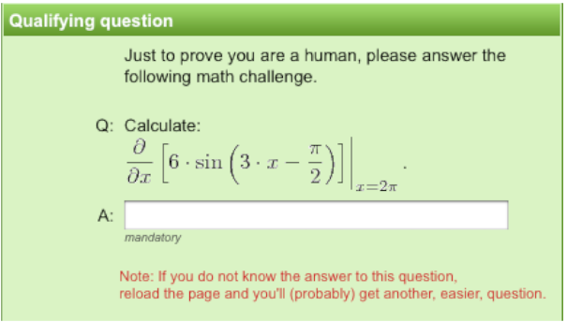
Exemple sur un vrai site
Trouvé sur http://www.tranchesdunet.com/les-pires-captcha-du-monde/
Notes:
Ce test requiert une compétence mathématique très supérieure à la moyenne…

Slide 35
La bonne approche
1
2
3
4
Cliquer sur le bouton n°4.
Privilégier les énoncés simples et directs
Notes:
Privilégier les énoncés simples et directs.

Slide 36
En conclusion
Vous avez maintenant un aperçu de la vie des utilisateurs confrontés à l’inaccessibilité
Vous avez aussi des clés pour éviter ces problèmes
A vous de jouer!

Slide 37
Merci, et à bientôt!
Twitter: @OlivierNourry
Blog: Accessiblog.fr
LinkedIn: http://www.linkedin.com/in/oliviernourry

